Slide 1

1. Khởi động
BÀI HÁT: TÔI LÀ GIÓ

Slide 2
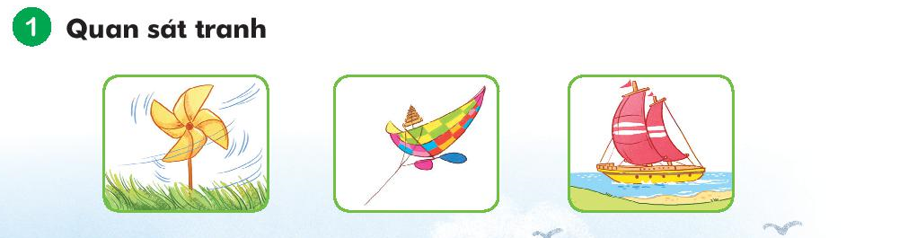
a. Tranh vẽ những vật gì?
b. Nhờ đâu mà những vật đó có thể chuyển động?

Slide 3
Tiếng Việt:
Bạn của gió
Ai là bạn gió?
Mà gió đi tìm
Bay theo cánh chim
Lùa trong tán lá…
Gió nhớ bạn quá
Nên gõ cửa hoài
Đẩy sóng dâng cao
Thổi căng buồm lớn.
Khi gió đi vắng
Lá buồn lặng im
Vắng cả cánh chim
Chẳng ai gõ cửa.
Sóng ngủ trong nước
Buồm chẳng ra khơi
Ai gọi: Gió ơi
Trong vòm lá biếc.
(Ngân Hà)

Slide 4
Ai là bạn gió?
Mà gió đi tìm
Bay theo cánh chim
Lùa trong tán lá…
Gió nhớ bạn quá
Nên gõ cửa hoài
Đẩy sóng dâng cao
Thổi căng buồm lớn.

Slide 5
Tiếng Việt:
Bạn của gió
Ai là bạn gió?
Mà gió đi tìm
Bay theo cánh chim
Lùa trong tán lá…
Gió nhớ bạn quá
Nên gõ cửa hoài
Đẩy sóng dâng cao
Thổi căng buồm lớn.
Khi gió đi vắng
Lá buồn lặng im
Vắng cả cánh chim
Chẳng ai gõ cửa.
Sóng ngủ trong nước
Buồm chẳng ra khơi
Ai gọi: Gió ơi
Trong vòm lá biếc.
(Ngân Hà)
1
3
2
4

Slide 6
Tiếng Việt: Bạn của gió
Ai là bạn gió?
Mà gió đi tìm
Bay theo cánh chim
Lùa trong tán lá…
Khi gió đi vắng
Lá buồn lặng im
Vắng cả cánh chim
Chẳng ai gõ cửa.
Lùa
Sóng ngủ trong nước
Buồm chẳng ra khơi
Ai gọi: Gió ơi
Trong vòm lá biếc.
(Ngân Hà)
Gió nhớ bạn quá
Nên gõ cửa hoài
Đẩy sóng dâng cao
Thổi căng buồm lớn.
hoài
vòm lá
biếc

Slide 7
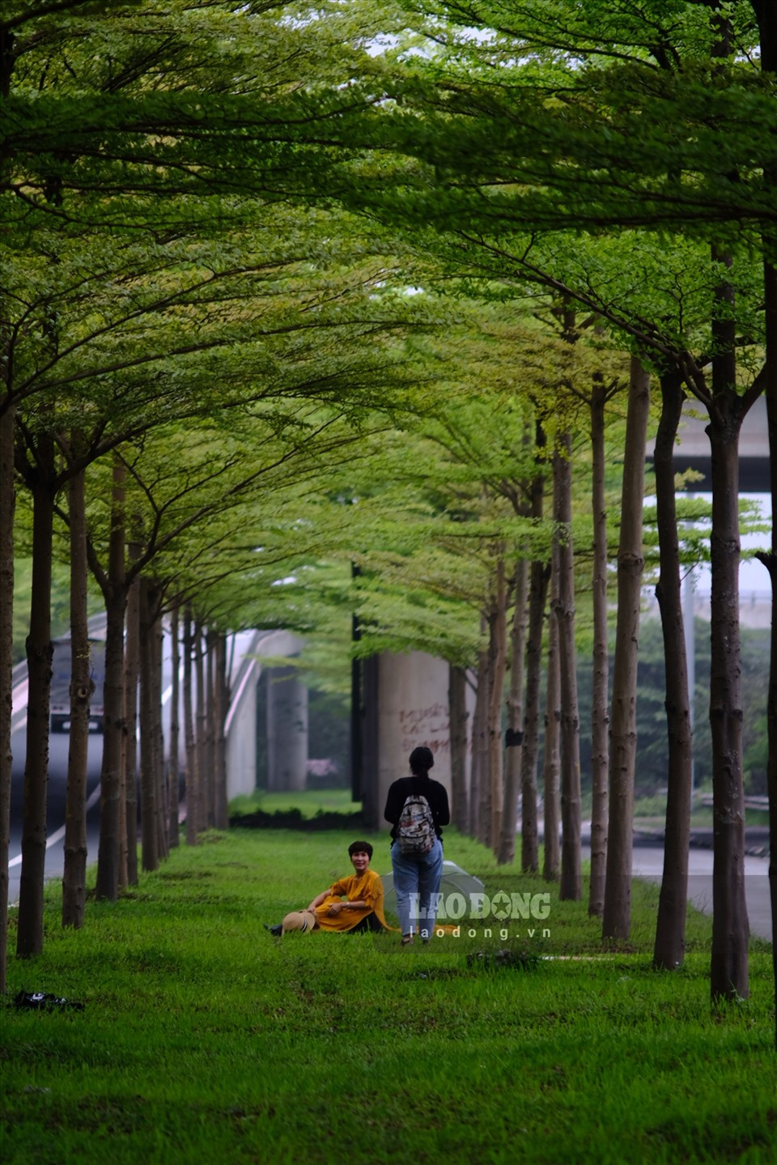

Slide 8
Luyện đọc nhóm

Slide 9
Tiếng Việt:
Bạn của gió
Ai là bạn gió?
Mà gió đi tìm
Bay theo cánh chim
Lùa trong tán lá…
Gió nhớ bạn quá
Nên gõ cửa hoài
Đẩy sóng dâng cao
Thổi căng buồm lớn.
Khi gió đi vắng
Lá buồn lặng im
Vắng cả cánh chim
Chẳng ai gõ cửa.
Sóng ngủ trong nước
Buồm chẳng ra khơi
Ai gọi: Gió ơi
Trong vòm lá biếc.
(Ngân Hà)

Slide 10
3
Tìm trong hai khổ thơ cuối những tiếng
cùng vần với nhau.
vắng chẳng
lặng
Khi gió đi vắng
Lá buồn lặng im
Vắng cả cánh chim
Chẳng ai gõ cửa.
khi
đi
im
chim
Sóng ngủ trong nước
Buồm chẳng ra khơi
Ai gọi: Gió ơi
Trong vòm lá biếc.
sóng
trong
khơi
ơi
lá
cả
ra
gõ
gió

Slide 11
Tiếng Việt: Bạn của gió
Khi gió đi vắng
Lá buồn lặng im
Vắng cả cánh chim
Chẳng ai gõ cửa.
Sóng ngủ trong nước
Buồm chẳng ra khơi
Ai gọi: Gió ơi
Trong vòm lá biếc.
(Ngân Hà)
Ai là bạn gió?
Mà gió đi tìm
Bay theo cánh chim
Lùa trong tán lá…
Gió nhớ bạn quá
Nên gõ cửa hoài
Đẩy sóng dâng cao
Thổi căng buồm lớn.

Slide 12
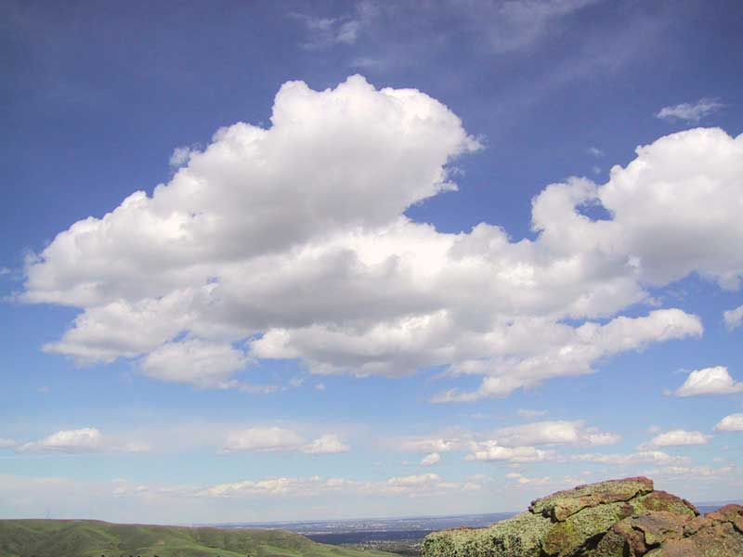
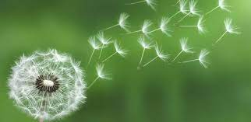
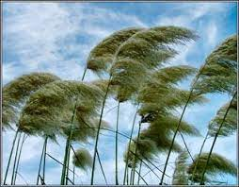

Slide 13

CẢM ƠN QUÝ THẦY CÔ, CẢM ƠN CÁC EM .

